Slide 1


Slide 2
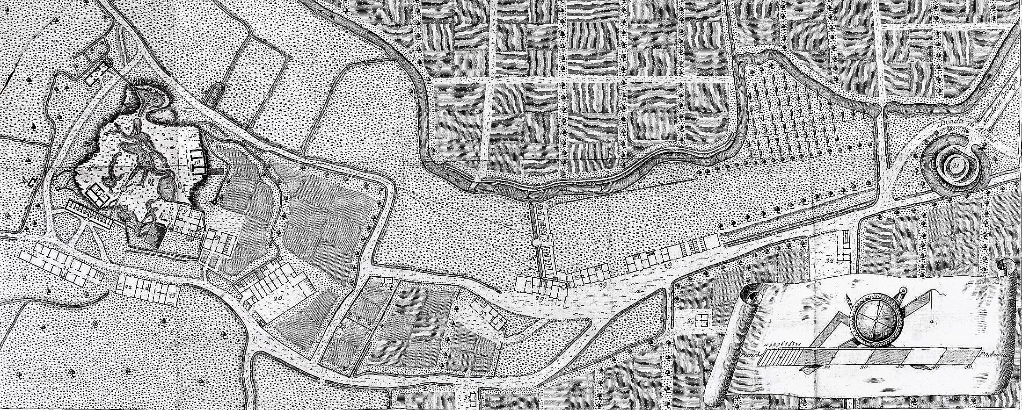
Salvador Mandruzzato, Pianta Generale di tutte le Fabbriche a uso alloggio e bagno in villa di Abano, 1789.
ALLOGGI E BAGNI MOROSINI
BAGNO E OSTERIA POLCASTRO
BAGNI OROLOGIO
ALLOGGIO E BOTTEGA CORTESI
ALLOGGIO TODESCHINI

Slide 3
DISCIPLINA SANITARIA (Decreti 27 aprile 1818 e 29 aprile 1820)
Discipline sanitarie per gli stabilimenti delle Terme Padovane (1818).
[…]
16. I proprietarii degli stabilimenti si combineranno per provvederli di un abile medico e di un chirurgo appositi e li proporranno, mediante la Regia Delegazione, al Governo per la opportuna conferma.
17. Il medico dovrà tenere un Giornale di tutte le cure da lui dirette, mediche e chirurgiche, ed il chirurgo dovrà prestargli assistenza.
18. Sopravveglierà il buon andamento delle operazioni termali eseguite dai bagnajuoli.
19. Trattandosi di malattie contagiose o schifose, prescriverà le provvidenze sanitarie, a tranquillità comune. […]
Istruzioni sanitarie e mediche per i medici assistenti agli stabilimenti termali della provincia di Padova (1819-1820).
[…] 13. Siccome la esperienza ha fatto vedere che molti bagnanti per varie ragioni o fanno la medicatura a proprio capriccio, o secondo le prescrizioni di medici lontani, ovvero, sentito anche il parere del medico assistente, si regolano poi a modo loro; e che da ciò ne deriva che la cura o non ha buon esito, o rimane imperfetta, o se ne ignorano gli effetti; il medico assistente s’informerà possibilmente dai bagnajuoli e da altri dell’esito della medicatura di tali bagnanti, e lo noterà nel Giornale, a salvezza della riputazione delle Terme e propria. […]

Slide 4
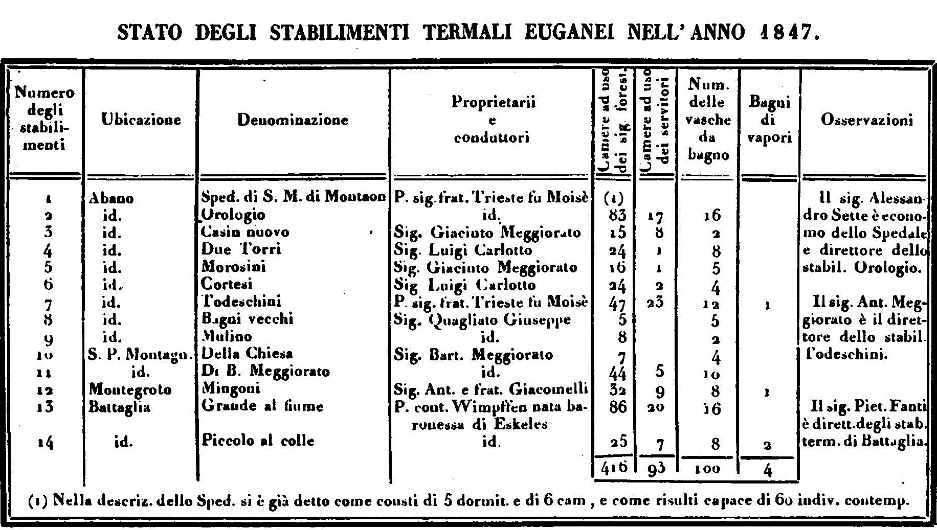
Giacomo Foscarini, stato degli stabilimenti termali euganei, 1847.

Slide 5
LA DINASTIA TRIESTE - SACERDOTI
OROLOGIO (1823)
SPEDALE DI S.MARIA DI MONTAON
TODESCHINI (1818)
DUE TORRI MOROSINI (1818)
MOLINO (1822)
CORTESI
Moisè Trieste
Leone Vita Trieste
Adele Trieste
sposata con Giorgio Sacerdoti
CASINO NUOVO(1888) MONTEORTONE (1895)
VILLA ADELE
Giulio, Giorgio (1855-1936), sposato con Elisa Trieste e padre di Gilberto (1885-1970), Giuseppe Mario e Sofia Sacerdoti
SOCIETA’ ANONIMA
TERME D’ABANO (1929)

Slide 6
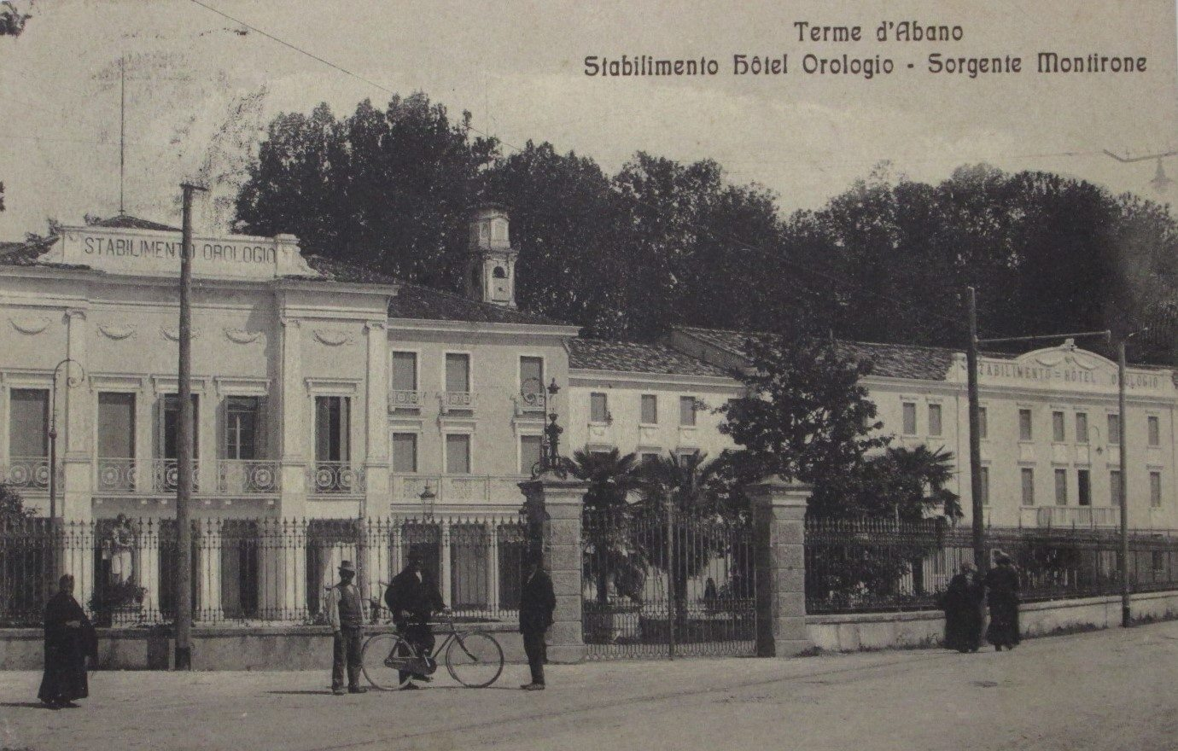
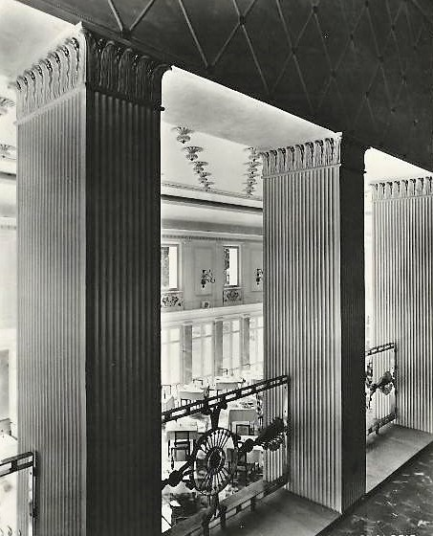
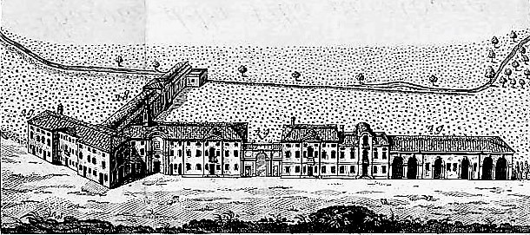
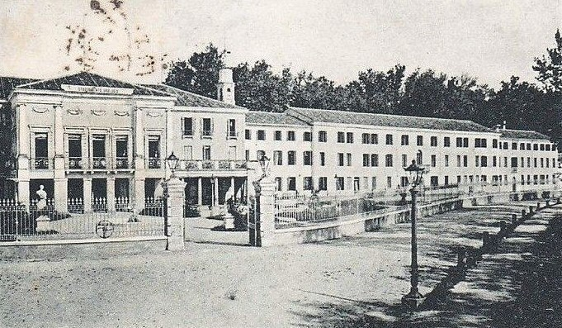
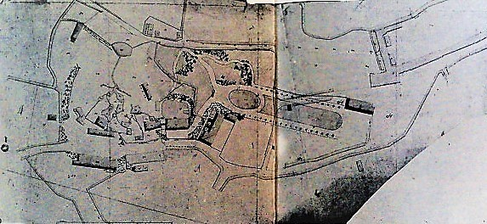
STABILIMENTO TERMALE OROLOGIO e lo SPEDALE di S.MARIA di MONTAON
Salvador MANDRUZZATO, 1789
Entrato a far parte delle proprietà della famiglia Dondi dall’Orologio nel XVIII secolo, l’antico Ospedaletto per volontà testamentaria di Giovanni Antonio passa sotto la direzione dell’Ospedale di Padova.
Nel 1823 è concesso in enfiteusi a Moisè Trieste, che ne incarica la gestione il proprio agente, Alessandro Sette.
Acquistato lo stabilimento Orologio, Moisè Trieste incarica Giuseppe Jappelli della sua ristrutturazione.
A questi, il Trieste commissionerà anche la colonna del Montirone, in occasione della visita ad Abano dell’imperatore Francesco I nel 1825.
Giuseppe JAPPELLI, 1825

Slide 7
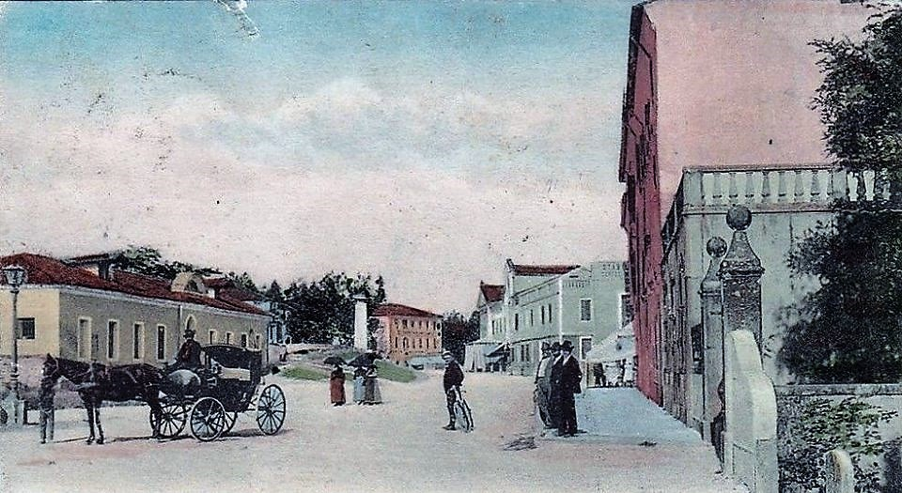
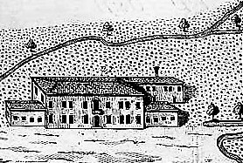
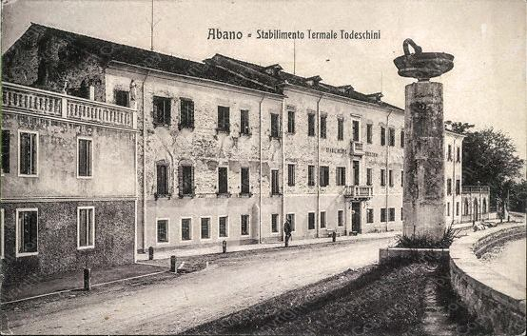
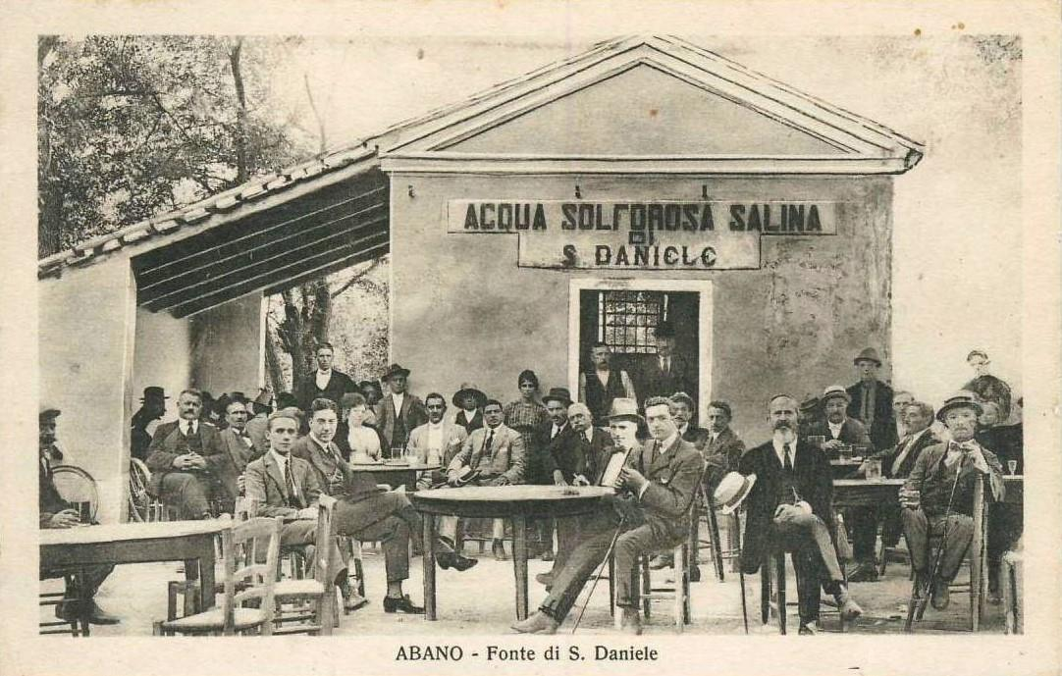
STABILIMENTO TODESCHINI
Salvador MANDRUZZATO, 1789
Dopo la soppressione dei Canonici di San Daniele, nel 1772 Federico Todeschini ne aveva acquistato i beni, fra i quali lo stesso colle del Montirone. Nel XIX secolo la proprietà passa al Mandruzzato e, quindi, a Moisè Trieste.
Questi affida la gestione dell’albergo ad Antonio Meggiorato.
Alla famiglia Bonomi Todeschini, che converte il monastero di San Daniele in residenza privata, si deve lo sfruttamento delle fonti situate alla base del colle, per l’iniziativa di Bartolomeo, Pietro ed Alessandro.

Slide 8
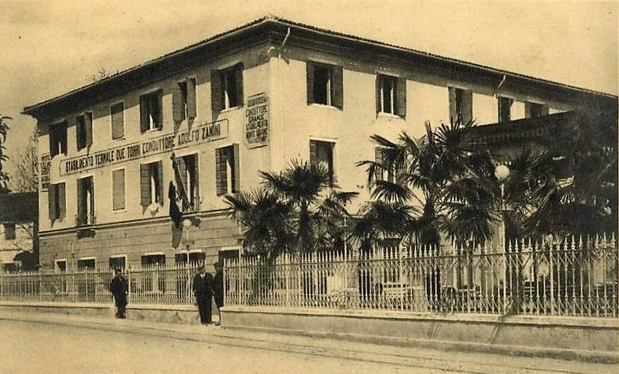
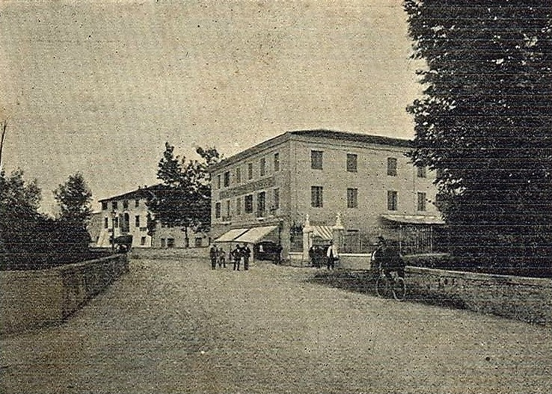
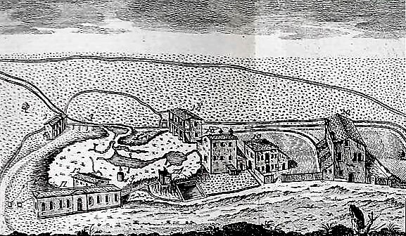
STABILIMENTO DUE TORRI E MOROSINI
Divisi nelle proprietà Morosini, Orsato e poi Polcastro fino alla fine del XVIII secolo, saranno riuniti nelle disponibilità di Mandruzzato e quindi di Trieste.
Salvador MANDRUZZATO, 1789
Già alla fine dell’Ottocento ne è conduttrice la famiglia Zanini con Antonio (Due Torri) e Vittorio (Morosini). Dal 1899 la direzione è riunita in Adolfo Zanini, che sarà assessore socialista (1920-1921) e sindaco di Abano (1921-1926). Muore nel 1937.

Slide 9
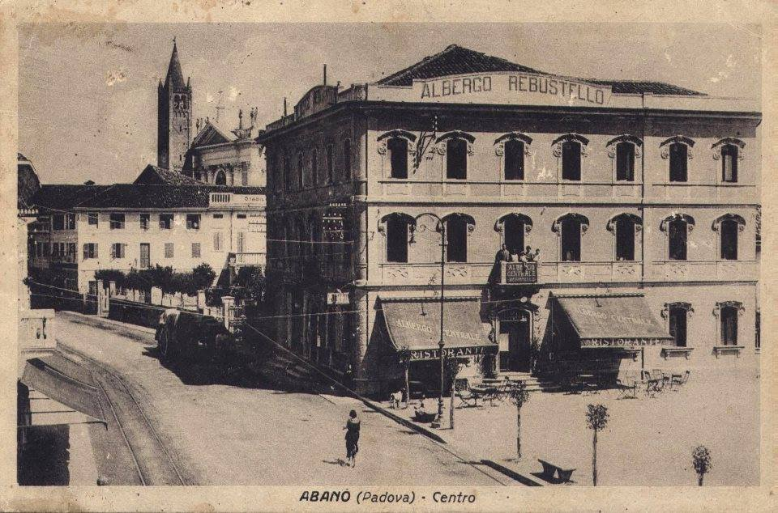
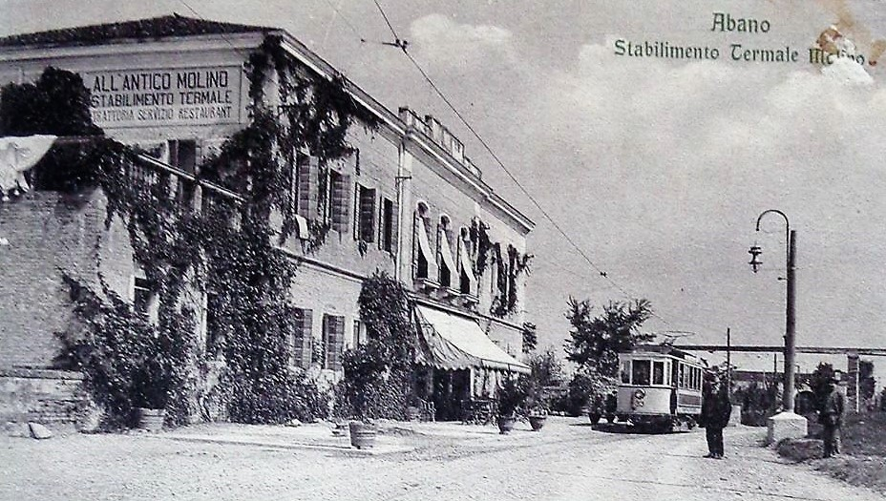
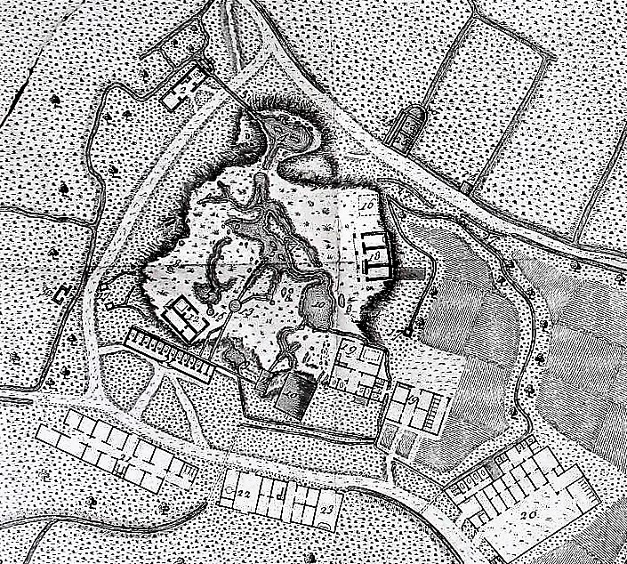
STABILIMENTO MOLINO
Salvador MANDRUZZATO, 1789
Dal XV secolo i Canonici di San Daniele in Monte possedevano il mulino azionato dall’acqua termale delle sorgenti del Montirone.
Da questo mulino prese il nome lo stabilimento termale:
era una fabbrica con due sole camere, il signor Trieste nel 1822 ne aumentò il fabbricato e lo ridusse ad uso di bagni; ha sette camere, sala, cucina, stalla per 8 cavalli, rimessa per legni; ha bagni 2 di marmo, due conserve per raffreddamento dell’acqua, una da fango.
(Gaspare MORGAGNI, 1842)
Conduttore dello stabilimento Molino dal 1880 fu Antonio Rebustello (1853 – 1930), che nel 1904 si prodiga nella costruzione di un nuovo albergo: il Centrale, nella piazza che sarà intitolata ai Caduti della Grande Guerra. Nel 1925 sarà acquisito da Giovanni Pinzerato.

Slide 10
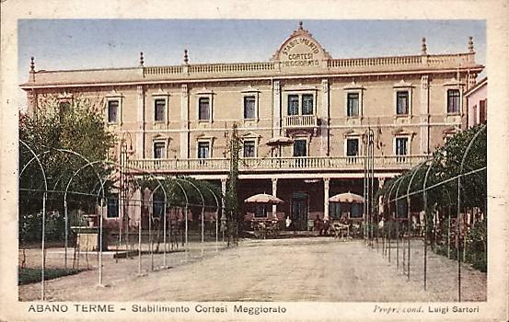
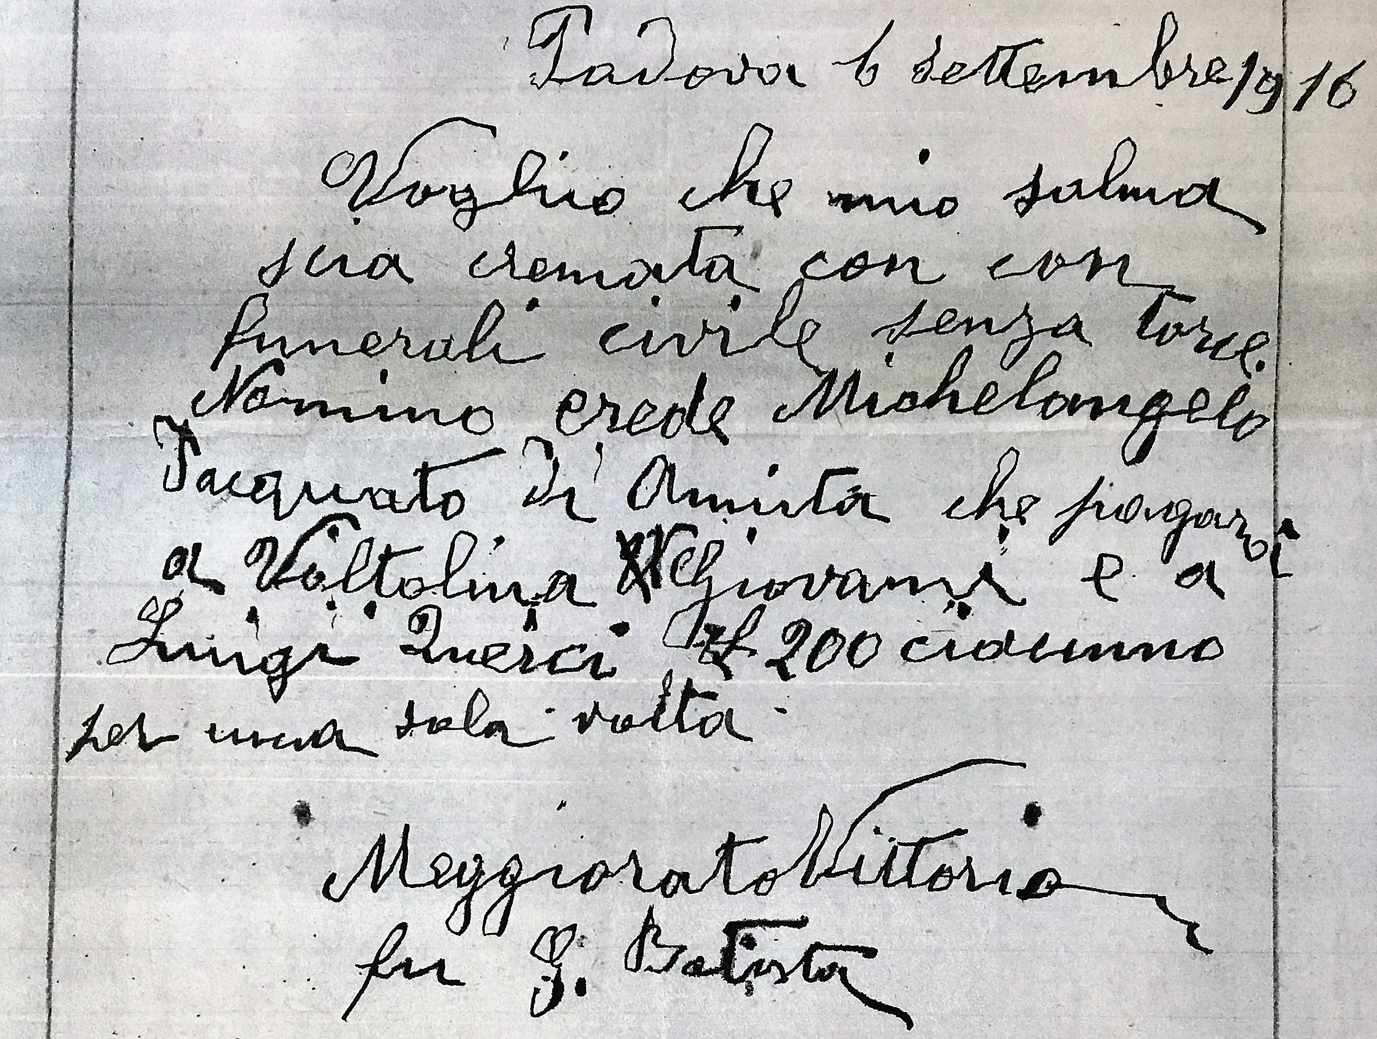
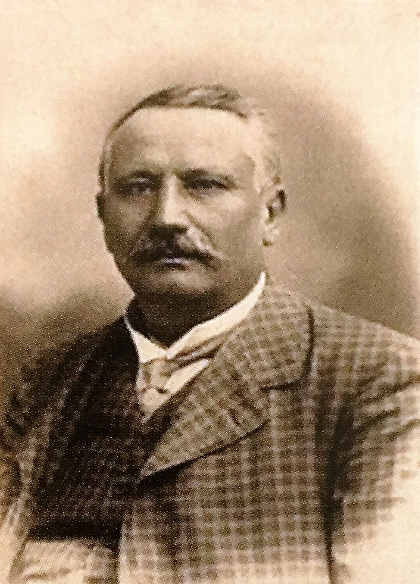
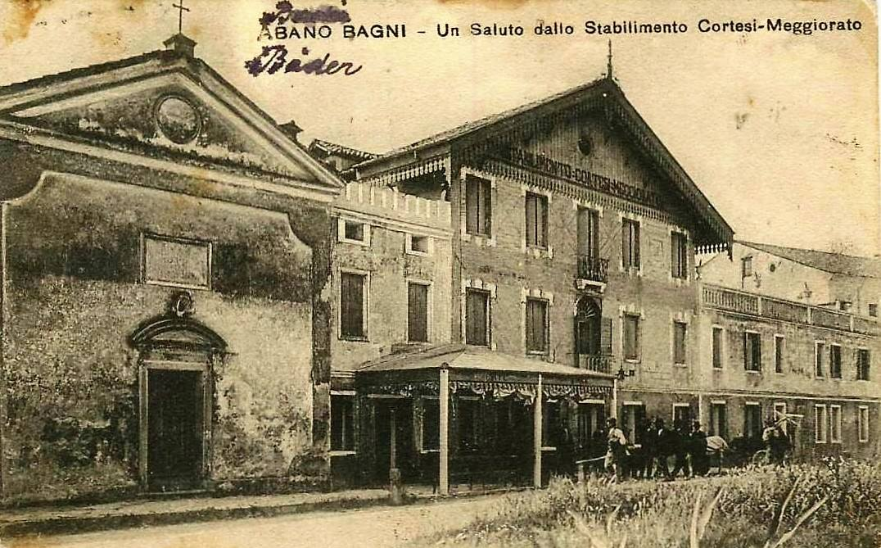
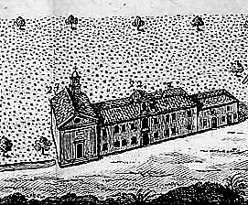
STABILIMENTO CORTESI e MEGGIORATO
La tradizione di famiglia termina con Vittorio Meggiorato (1850 – 1916). Consigliere comunale dal 1905, libero pensatore, simpatizza per l’ideale socialista ed è sottoscrittore del settimanale padovano l’Eco dei lavoratori, dalle pagine del quale apprendiamo che fu colui che tanto cooperò all’avvento in Abano di una buona organizzazione, a dispetto della irosa guerra mossagli dai potenti e dal luridume paesano. Entra in pieno possesso nel 1912 del Meggiorato e del Cortesi. In punto di morte, il 22 ottobre 1916, manifestando la propria volontà di avere funerali civili e di essere cremato, nomina erede universale un minore di padre ignoto, Michelangelo Pasquato.
Le vicende degli stabilimenti Cortesi e Meggiorato si intrecciano con la genealogia di una famiglia di conduttori alberghieri: i MEGGIORATO.
Dal 1830 i fratelli Girolamo e Giacinto sono gestori per conto dei Trieste del Cortesi e nel 1838/39 erigono il Meggiorato. Giacinto è anche conduttore del Due Torri Morosini e del Casino Nuovo. Il figlio Giovanni Battista con la moglie Maria Franceschi ne seguiranno le orme con la gestione del Cortesi e del Casino Nuovo.
Salvador MANDRUZZATO, 1789
Nel 1919, il Cortesi-Meggiorato è acquistato dal monselicense Luigi Sartori (1855-1966).

Slide 11
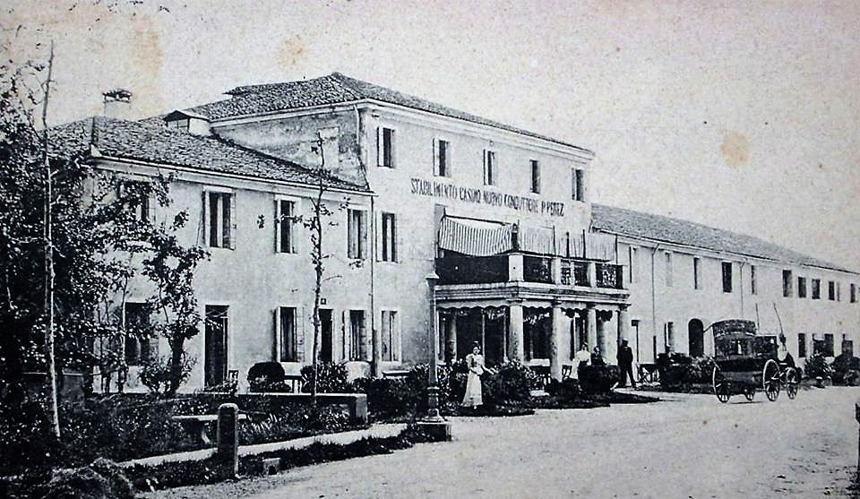
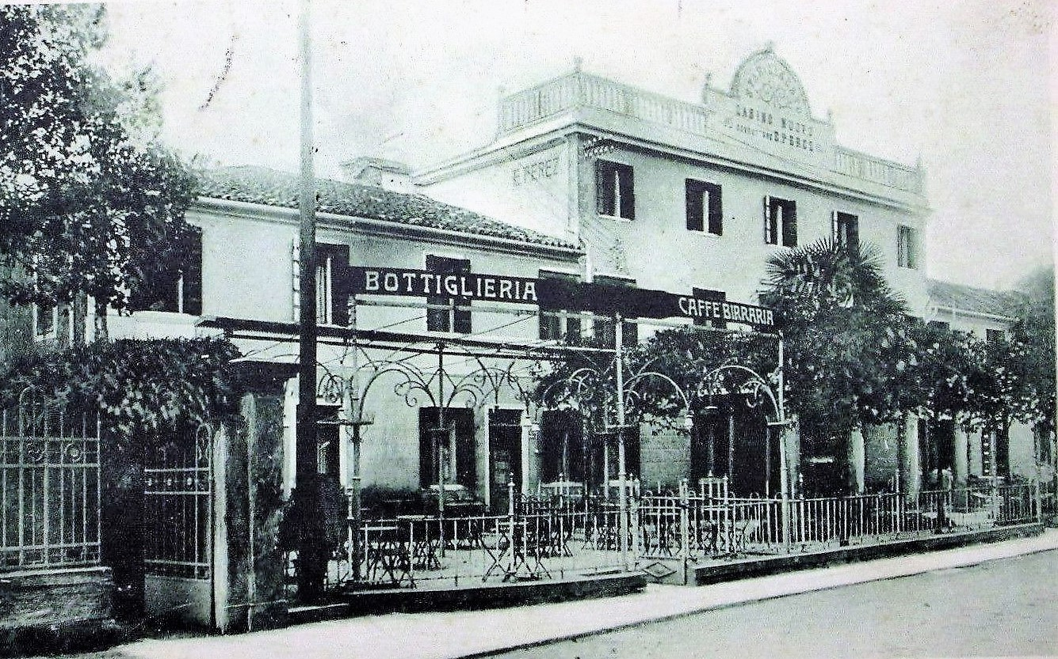
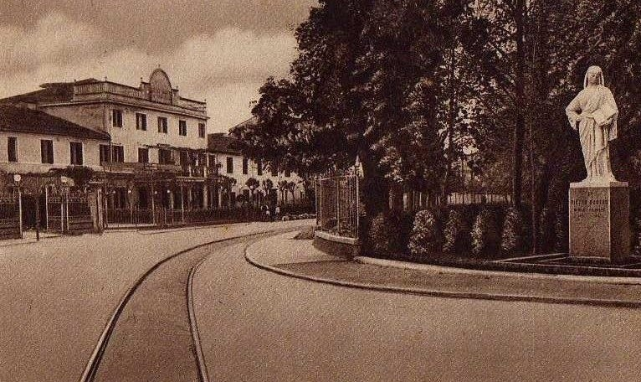
STABILIMENTO CASINO NUOVO
Della gestione dello stabilimento Casino Nuovo se ne occupò un’altra famiglia di conduttori: i Perez. A Pilade ed Oreste, segue Egisto.
Egisto Perez (1879-1941), di idee socialiste, ricoprì la carica di assessore nelle giunte Marescotti (1920-1921) e Zanini (1921-1924), quando rassegnerà le dimissioni, giudicando intollerabile la pressione alla quale lo sottopongono i fascisti.

Slide 12
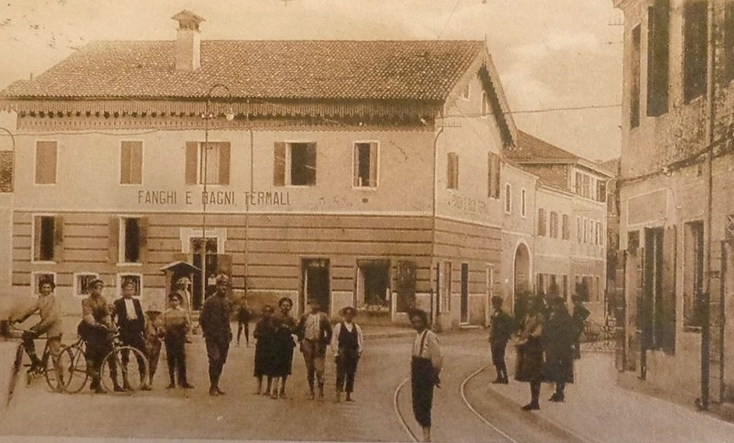
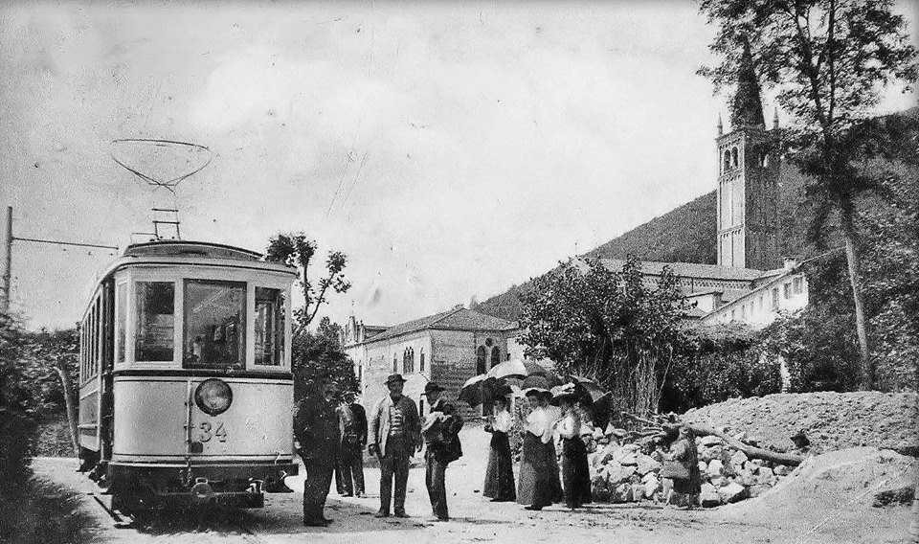
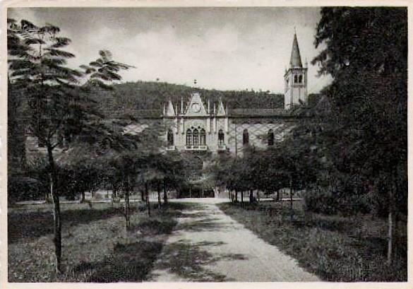
STABILIMENTO MONTEORTONE
Lo sfruttamento della risorsa termale ebbe inizio nel XVII secolo con gli Agostiniani che risiedevano nel convento.
Soppresso il monastero all’epoca della Municipalità padovana del 1797, la proprietà passò alla Congregazione della Carità. Divenuto ospedale militare in epoca austriaca, a metà del XIX secolo fu acquisito dalla famiglia Varisco, che lo trsformò nel Grande Stabilimento Termale Monteortone.
Nel 1895 lo stabilimento è acquistato da Adele Trieste Sacerdoti. Di esso sarà conduttore Girolamo (Gilmo) Menegolli (1883-1931), che si dedicò all’attività alberghiera con i fratelli Giuseppe e Napoleone anche nella struttura omonima familiare in Abano paese.

Slide 13
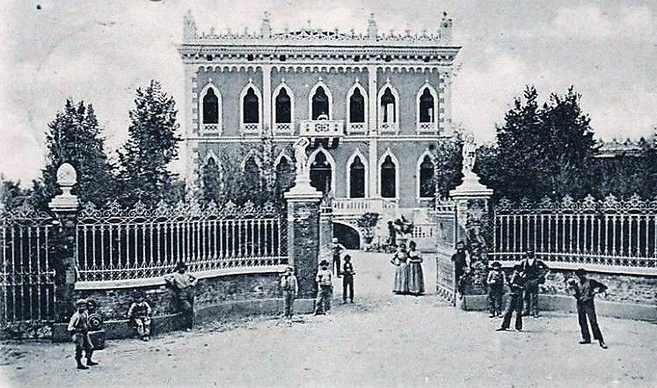
VILLA ADELE
Fatta costruire da Antonio Astori a fine Ottocento, fu acquistata nel 1905 da Giorgio Sacerdoti ed Adele Trieste per farne la propria residenza in Abano.

Slide 14
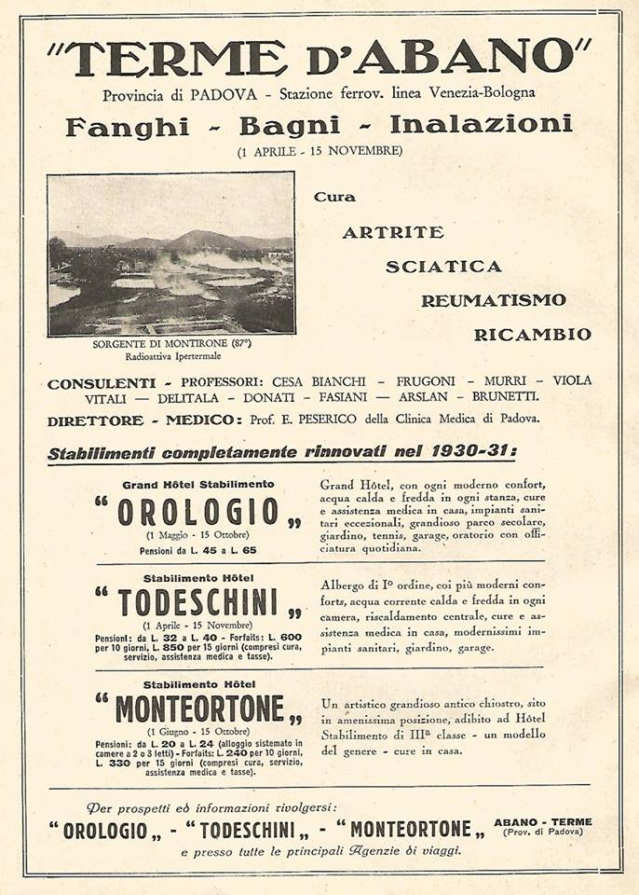
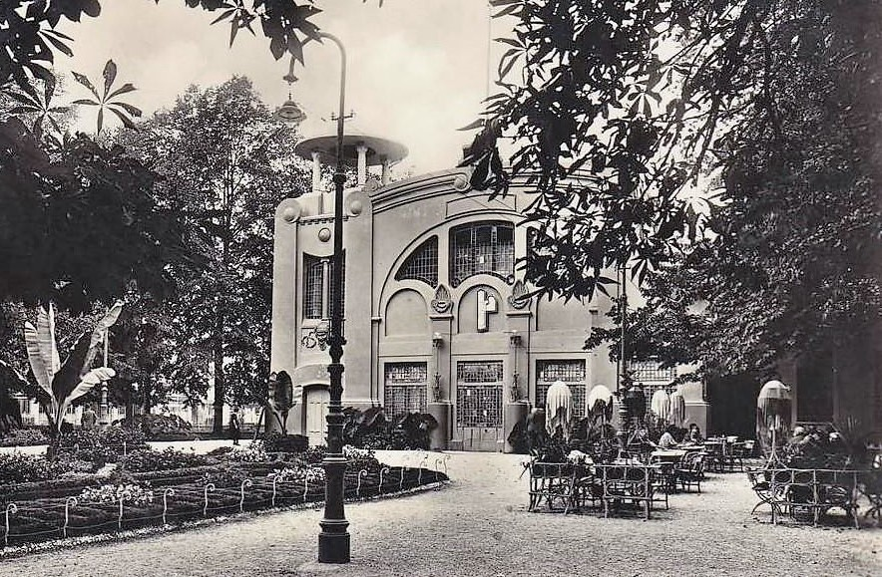
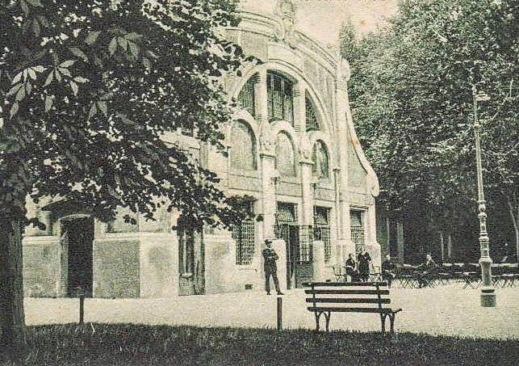
SOCIETA’ ANONIMA TERME D’ABANO (1929 – 1939)
Alla vigilia delle Leggi razziali la presiede Gilberto Sacerdoti, sposato con Lina Trieste, presidente allo stesso tempo della Federazione provinciale dell’Industria Alberghiera, ex combattente e iscritto al PNF a valere dal 1922. Ciò nonostante nel 1937 viene ceduto alla Società Anonima Immobiliare Atesina dei Salesiani lo stabilimento Monteortone e, alla fine dello stesso anno, il parco con l’annesso teatro in stile liberty, costruito nel 1911 ad opera dell’architetto Daniele Donghi. Nel 1939 la Società Terme di S.Pellegrino rileva la proprietà dell’Orologio e del Savoia-Todeschini; il Due Torri-Morosini è acquisito da Luigi Sartori, che tra l’altro sarà dal 1943, l’ultimo podestà di Abano Terme; il Molino è ceduto a Ernesto Buia, già proprietario dell’omonimo stabilimento a Monteortone.
La Società Anonima Terme d’Abano fu creata nel 1929 dagli eredi delle proprietà Trieste-Sacerdoti. Si avvalse di Ettore Stefani come direttore dell’Orologio e di Guido Luzzatto in qualità di direttore del Todeschini.

Slide 15
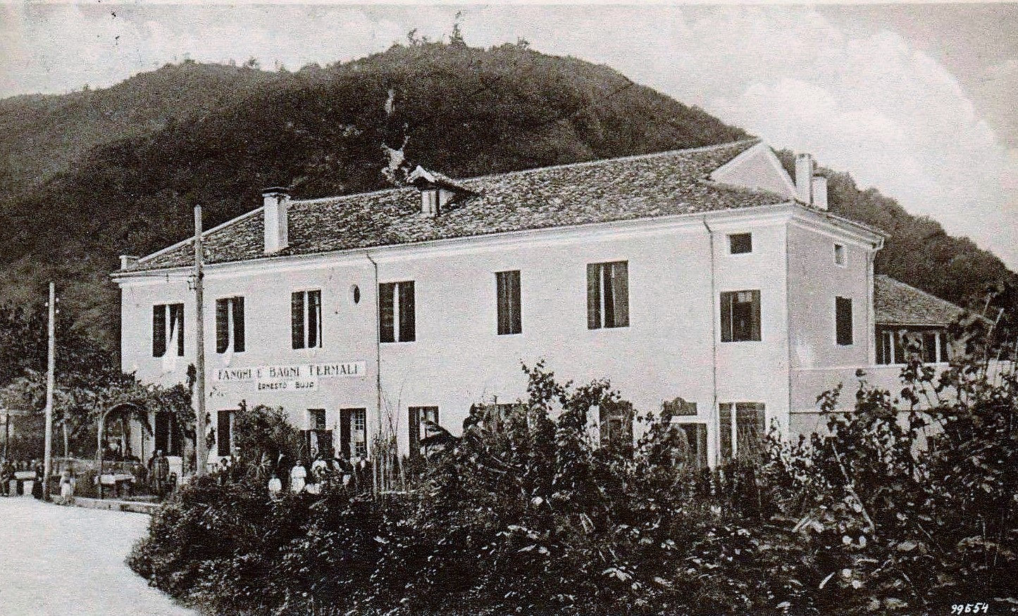
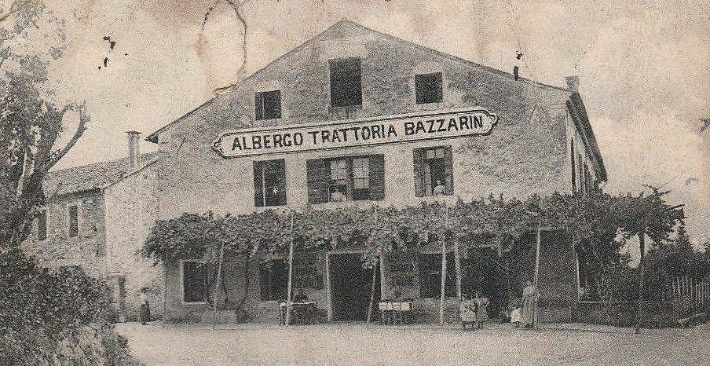
STABILIMENTO BUIA MONTEORTONE
In origine era una casa con bottega e osteria di proprietà della famiglia Bazzarin, la stessa del sacerdote Giuseppe Bazzarin (1871-1961), già consigliere comunalee assessore con il sindaco Baldassarre Piave in epoca liberale. Nel 1919 la proprietà passa a Ernesto Buia (1882-1951), che la trasformerà in stabilimento termale nel 1921.

Slide 16
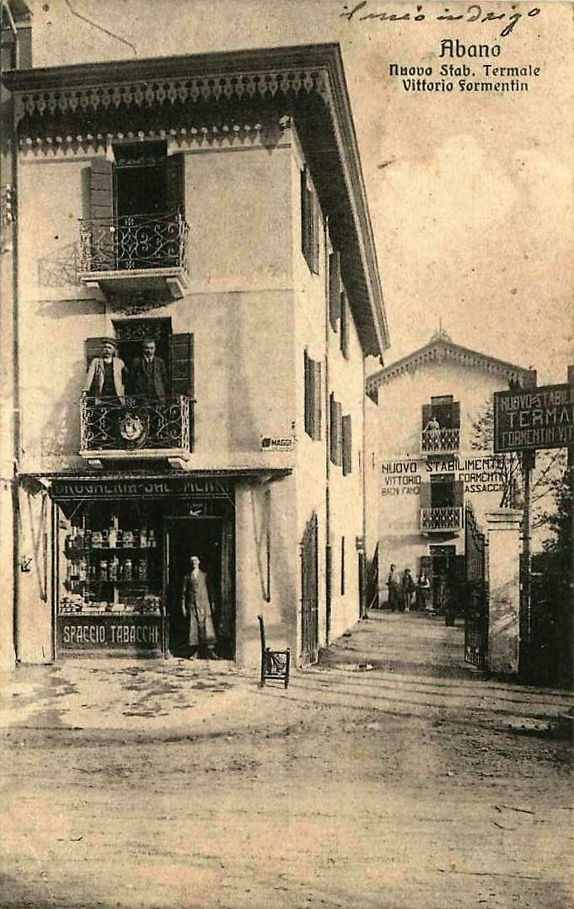
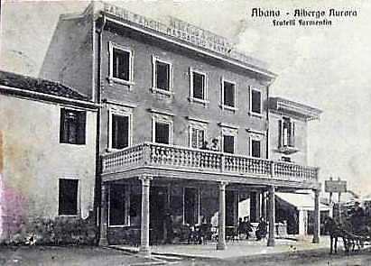
STABILIMENTI FORMENTIN E AURORA
La famiglia Formentin in principio gestiva una drogheria con rivendita di sale e tabacchi. Nel 1911-1912 nel terreno retrostante l’attività, mediante terebrazione, fu tratto in superficie un getto d’acqua a 87 gradi di circa 300 litri al minuto. Ha così inizio l’impresa di Vittorio Formentin, liberale conservatore, che ricoprirà il ruolo di consigliere comunale dal 1914. Ne garantisce la continuità il figlio Mario, a sua volta di idee socialiste, che sarà a sua volta assessore e sindaco della città nel 1946.
I fratelli di Vittorio, Giuseppe e Alessandro, nel 1916 costruiscono l’Aurora. Giuseppe è consigliere comunale socialista nel 1920 e assessore dal 1921 al 1926. La gestione della struttura passerà successivamente alla famiglia Bison.

Slide 17
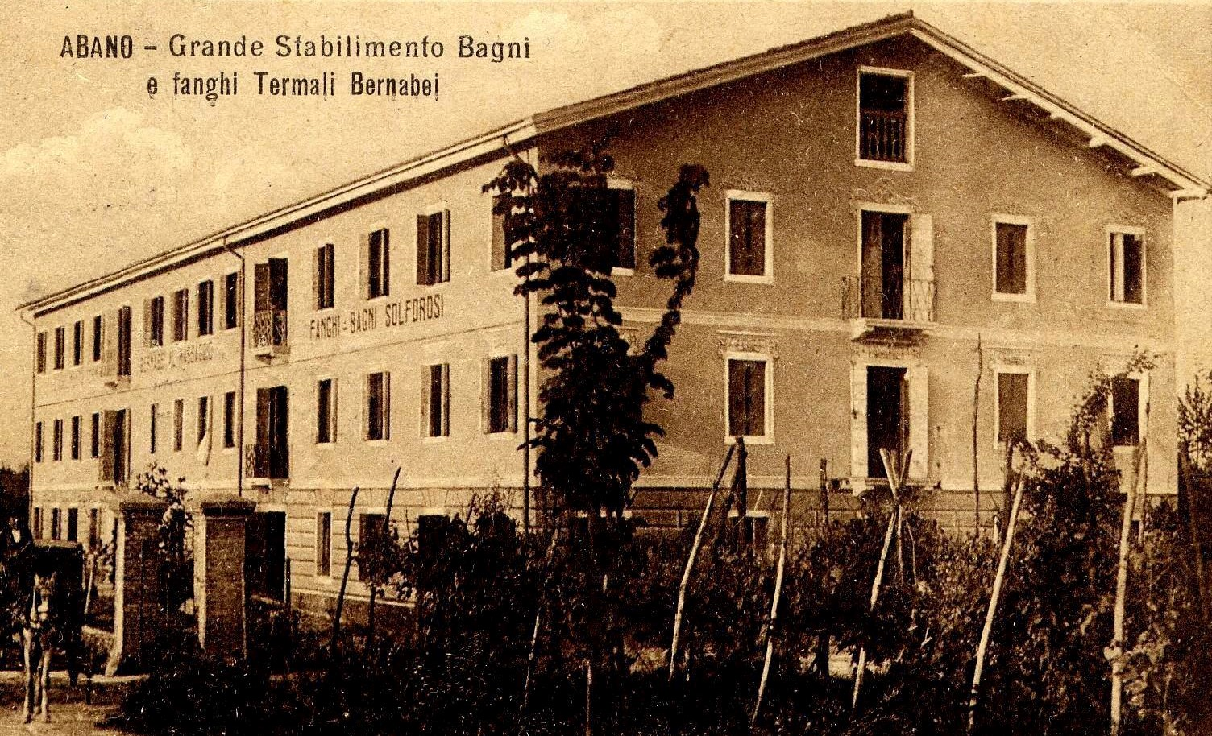
STABILIMENTO AL MASSAGGIO
Nel 1907 Luciano Bernabei, figlio di n.n., è occupato in un’intensa attività di acquisto di terre e immobili lungo via marzia, fino a rendersi protagonista della costruzione dello stabilimento termale al Massaggio. Lo affiancheranno nella gestione i numerosi figli suoi e di Maria Casotto: Giovanni (1890-1956), Luigi, Giuseppina, Ida, Antonietta, Ulderico, Cesare, Mario e Guglielmo.

Slide 18
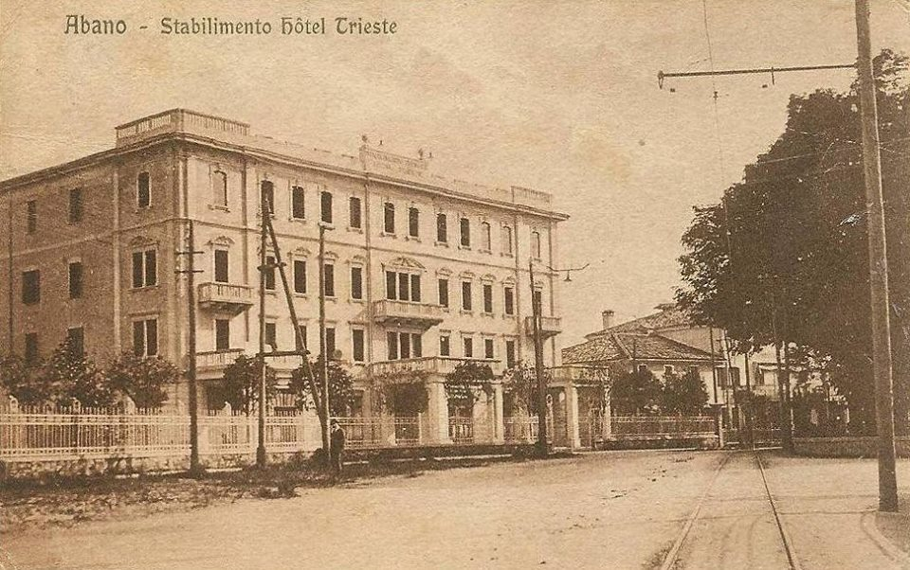
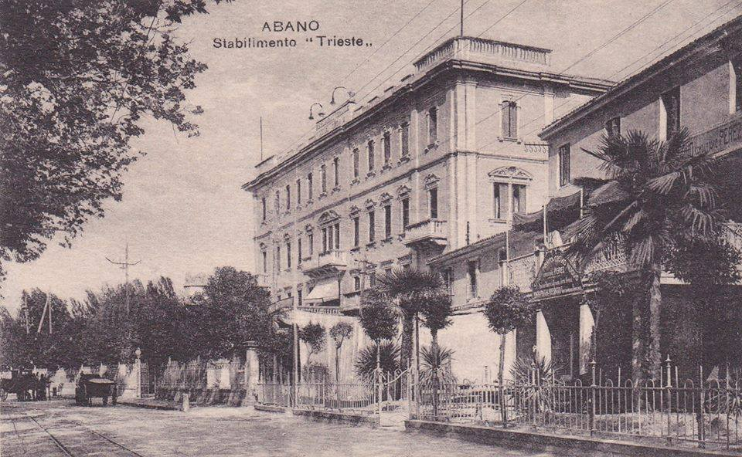
STABILIMENTO TRIESTE
Nel 1913-1914 Quinto Mazzuccato edifica lo stabilimento hotel Trieste. Da pochi anni aperto al pubblico, nel 1918, ospiterà il Comando Supremo dell’esercito italiano. Nello stesso torno di tempo, l’Orologio sarà adibito a mensa per gli alti ufficiali e il Molino a tipografia, restando molte altre strutture alberghiere a disposizione della sanità militare.
Nel 1920 si associa alla proprietà Rinaldo Brega (1884-1956), originario di Pavia e figlio di un imprenditore edile. Ne diventerà titolare in esclusiva nel 1938, dotando l’albergo, per primo ad Abano, di una piscina termale.

Slide 19
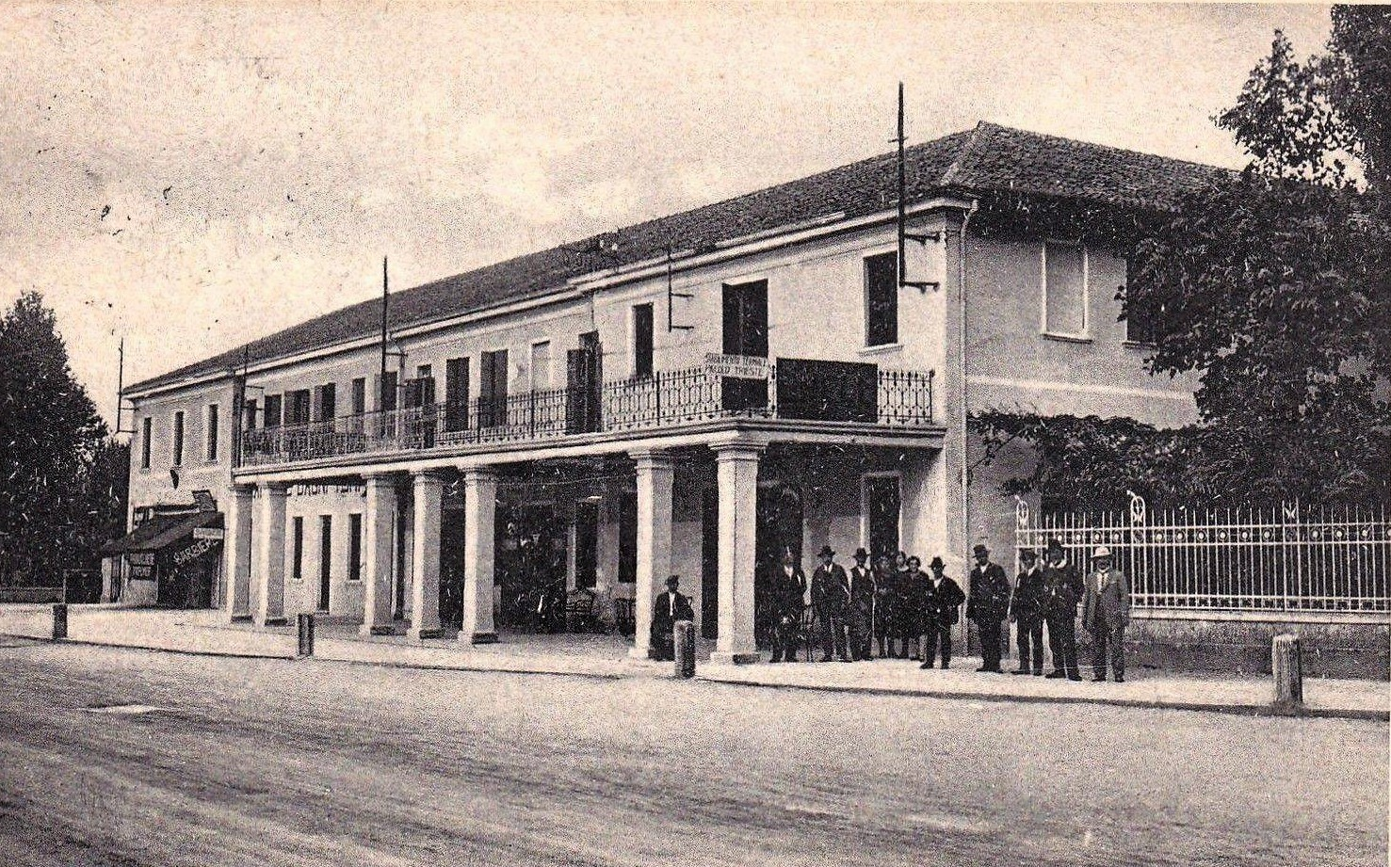
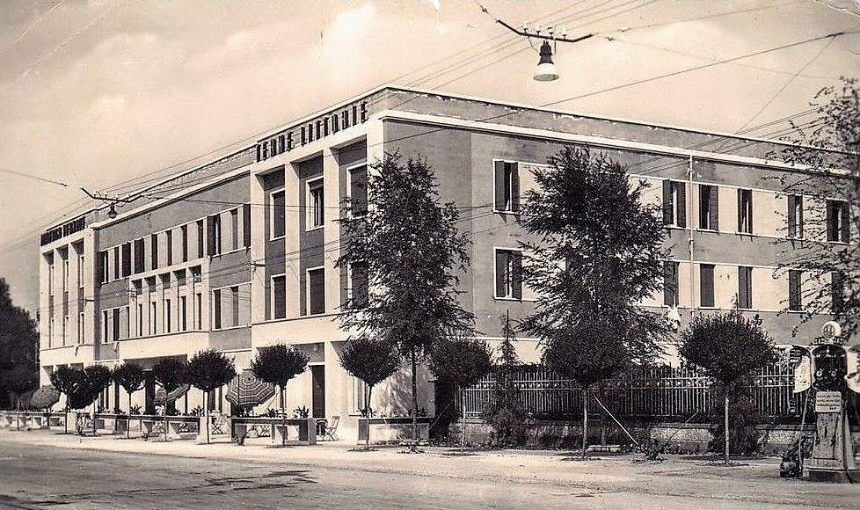
HOTEL PICCOLO TRIESTE
Acquistato nel 1920 da Quinto Mazzuccato, sarà ceduto nel 1935 ad Angelo Lorenzi e Stefano Bonifaci.
Nel 1938 passerà in proprietà a Rinaldo Brega con il concorso in società con il Lorenzi. Ristrutturato, assumerà il nome di Terme Littorie.

Slide 20
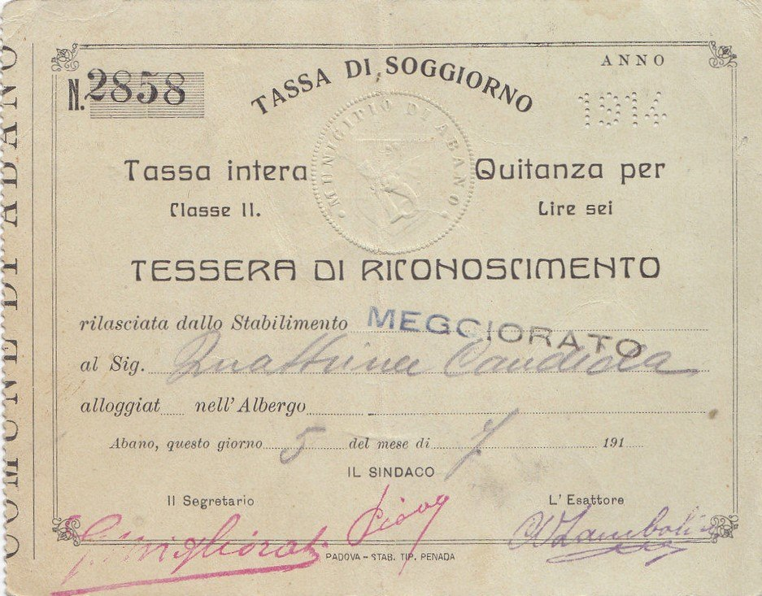
TASSA DI SOGGIORNO
Ai proventi della Tassa di Soggiorno e al loro utilizzo corrispondeva un bilancio speciale. Era applicata soltanto dopo una permanenza di almeno cinque giorni e in misura ridotta della metà per i minori di sedici anni. Il ricavato doveva essere utilizzato: per opere di miglioramento e anche di semplice abbellimento ritenute necessarie allo sviluppo della stazione, alla “creazione di nuove passeggiate e di padiglioni a riposo”, all’”ampliamento e intensificazione dell’illuminazione pubblica”, all’”istituzione di speciali sorveglianti pubblici”, alla “pubblicazione di guide speciali ed opuscoli”, a “contributi nelle spese per feste pubbliche, spettacoli sportivi di ricreazione e di attrazione ed anche concorsi ai Comitati locali pro festeggiamenti pubblici”; infine, un quarto dei proventi della Tassa doveva essere utilizzato in forma di contributo di pubblica beneficienza, in particolare, “all’intento di reprimere l’accattonaggio durante la stagione balneare”. (BCAT, Consiglio Comunale, 26 ottobre 1922, delibera n.91).
L’Amministrazione comunale adottò la Tassa di Soggiorno nel 1912, dopo che una norma (L. n.863, 11 dicembre 1910) l’aveva introdotta in ambito nazionale poco più di un anno prima.

Slide 21
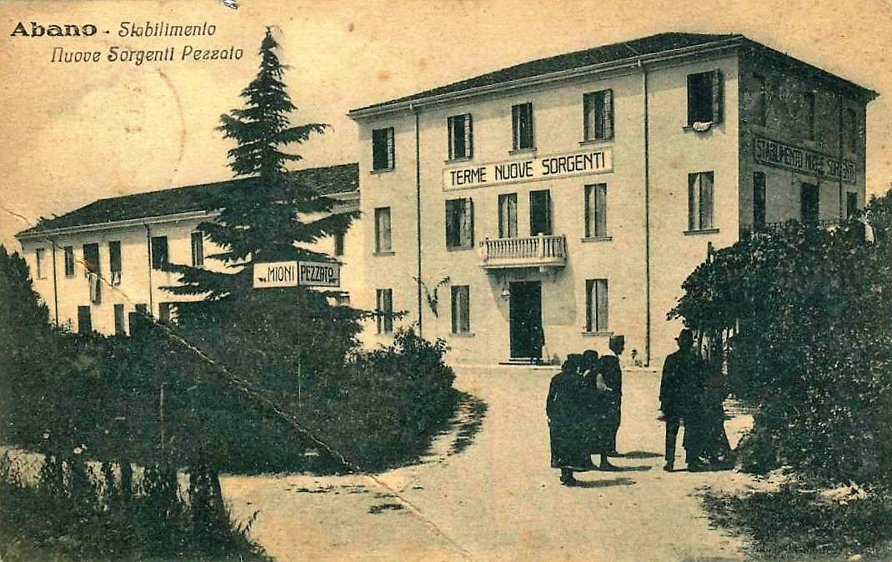
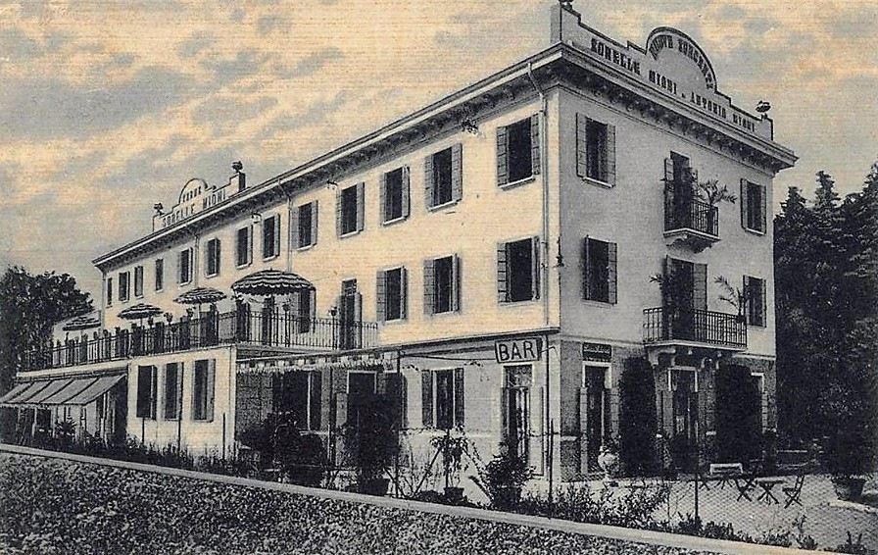
GLI ANNI VENTI: da Abano Bagni ad Abano Terme (1925).
LA FAMIGLIA MIONI
Il capostipite è Giovanni, amministratore dei Wollemborg e livellario all’Amministrazione del Fondo per il Culto di proprietà terriere ed immobiliari in via marzia. Nel 1925 il figlio Giuseppe ne eredita lo stabilimento Nuove Sorgenti, gestito da Ugo Pezzato. Divenutone nel 1961 definitivamente proprietario, gli succederà nel 1965 il figlio Luigi.
Dal capostipite Giovanni eredita l’altra struttura, conosciuta come il Mioni (oggi, Helvetia) il figlio Antonio, che nel 1935 promuoverà la costruzione di un vero e proprio nuovo albergo in sostituzione di quella che era un tempo considerata la succursale del primo.

Slide 22
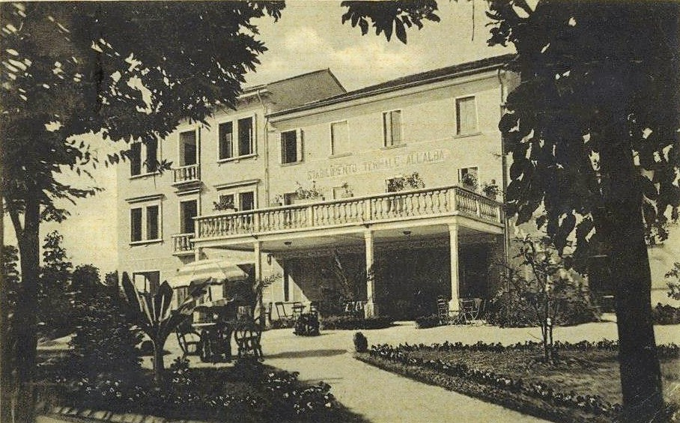
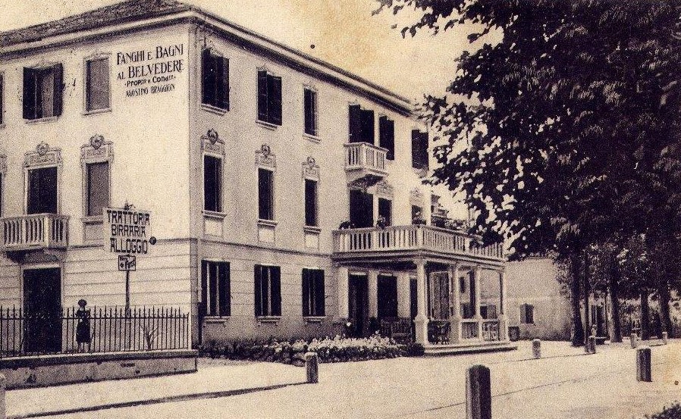
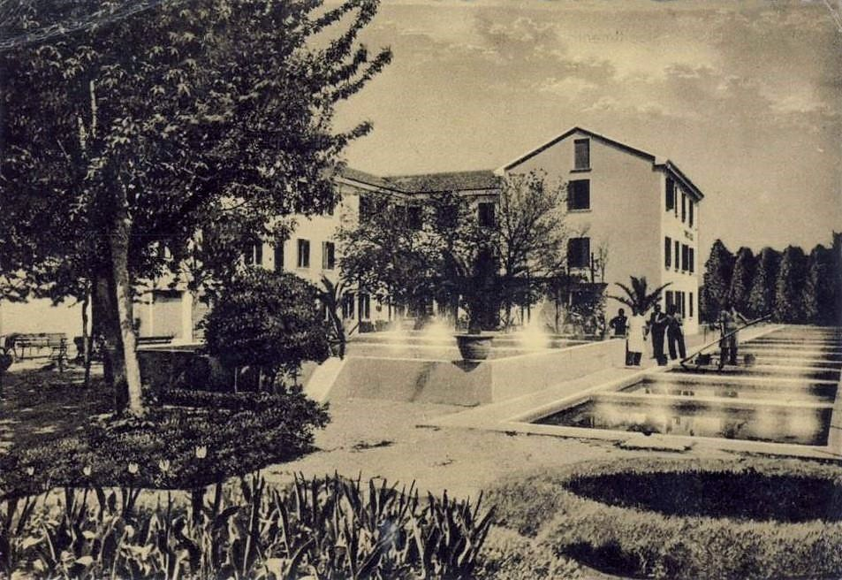
1921: lungo strada Siesalunga, Luigi Albertin edifica l’albergo All’Alba, che gestirà con i figli Datario, Adolfo, Ettore, Girolamo, Giovanni, Alberto, Giuseppe, Elisa ed Olga;
1924: Agostino Braggion (1864-1934), sposato con Elisabetta Bazzarin, dà origine al Belvedere, gestito in seguito dalla figlia Maria;
1926: Giovanni Voltolina (1847-1957) costruisce lo stabilimento Al Sole, successivamente in capo al figlio Silvestro.

Slide 23
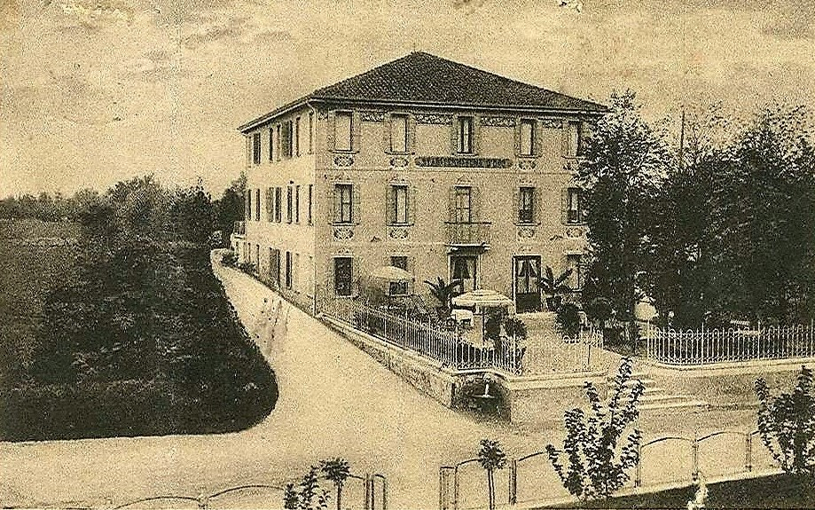
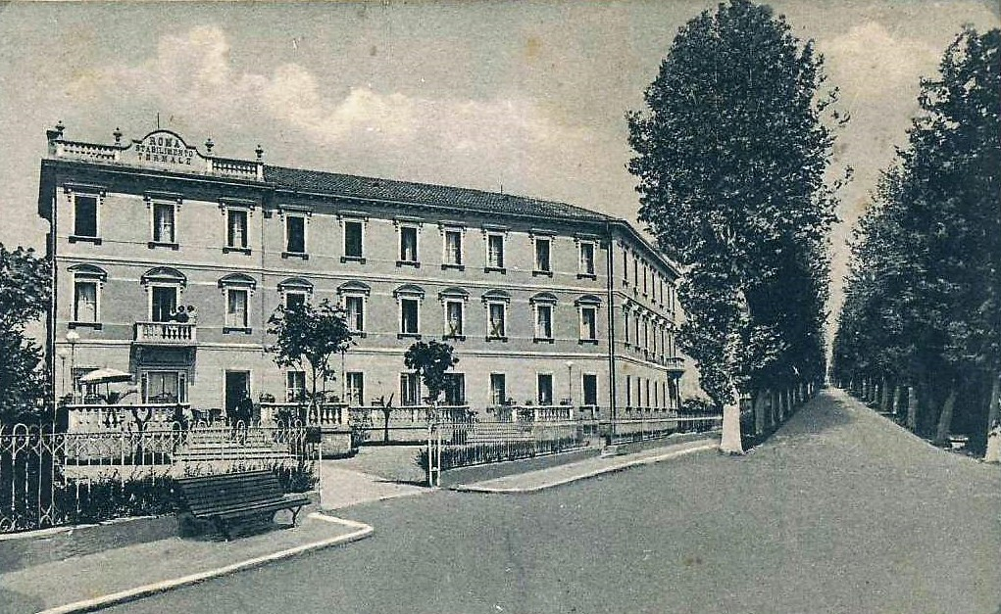
In un terreno già acquisito dal padre, Andrea Bregolato negli Anni Venti dà inizio alla storia del Vena d’Oro, in principio casa di abitazione con piccolo stabilimento termale, dotato però di pozzo termale di un centinaio di metri di profondità. Nel 1934 sarà ceduto ad Antonio Maragotto, la cui gestione avrà seguito dal 1947 con la moglie Giuseppina Bonato e i figli Evelino e Anna Maria.
Andrea Bregolato, a capo dell’Associazione Combattenti e reduci nonché consigliere comunale socialista (1920-1921 e 1921-1926), costruisce con Vittorio Rampazzo nel 1930 l’albergo Roma. Ne rimane unico proprietario tre anni dopo. La struttura passerà nelle mani delle figlie Miranda e Liliana nel 1957.

Slide 24
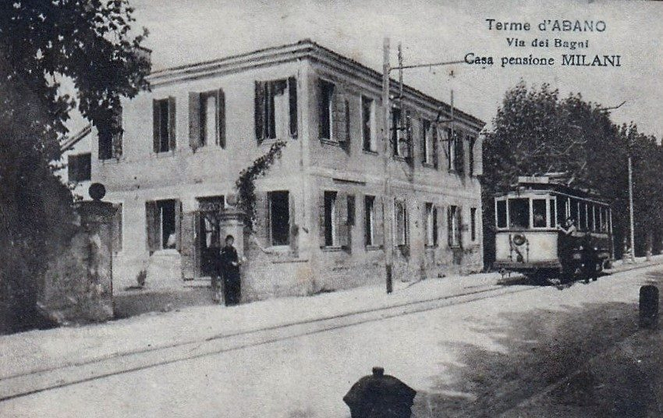

PENSIONI E AFFITTACAMERE
Gli alberghi e le pensioni si annoverano nel numero di 22 nel 1921; cresceranno a 24 nel 1926; a 30 nel 1928 e a 35 nel 1934, dei quali alla prima categoria sono ascritti l’Orologio, il Todeschini e il Trieste, mentre ad una insolita prima bis il Cortesi Meggiorato e il Due Torri.
Di contorno ai veri e propri stabilimenti termali, da sempre, ad Abano vi è la compresenza di numerose pensioni ed attività di affittacamere. Eccone alcune esistenti negli anni Venti e Trenta: Nardo (Maria Nardo); Zanardi (Plinio Zanardi); Milani (Giovanni Milani); Doro Merican (Isidoro Voltolina); Osteria Nuova (Narciso Tognati), in via Marzia; Speranza (Alessandro Carniello e poi Umberto Maragotto) in via Flacco; Alloggio Bianco (F.lli Bianco); Pensione Granziero; Pensione Minozzi in via Stazione.

Slide 25
SOCIETA’ OPERAIA (1921)
Gilmo Menegolli
Narciso Tognati
Luigi Sartori
Egisto Perez
Adolfo Zanini
Vittorio Formentin
Ettore Stefani

Slide 26


GLI ANNI TRENTA
In base al censimento del 1936, Abano è un “grosso” centro rurale, con poco più di 7000 abitanti, concentrati nell’antico paese e le sue frazioni e con metà della popolazione attiva occupata in agricoltura.
Nel 1936-1937, Luigi Sartori, già proprietario del Cortesi-Meggiorato e di lì a due anni del Due Torri-Morosini, intraprende la costruzione ex novo del Salus, albergo di quattro piani e di 40 stanze.

Slide 27
IN PRINCIPIO ERA L?ACQUA.
Il Regio Decreto 1443 del 29 luglio 1927.
A regolare ed implementare l’attività estrattiva erano intervenute nel 1927 mediante un Regio Decreto (29 luglio 1927) le “norme di carattere legislativo per disciplinare la ricerca e la coltivazione delle miniere del Regno”. Esse sostituirono il diritto di proprietà, secondo il quale “le acque termali e minerali erano a piena disposizione del proprietario del fondo in cui si trovavano”, con il principio della demanialità ovvero con l’affermazione dell’”appartenenza delle acque al patrimonio indisponibile dello Stato”, prevedendo la richiesta del permesso di ricerca e l’ ottenimento della concessione, rilasciata in base alla verifica della “capacità tecnica ed economica necessaria”. Nel 1930 “sorgono le prime due concessioni, la Montirone (che occupa un’area molto estesa, di oltre 65 ettari) e la Monteortone e fonte della Vergine”; nel 1939 ai 48 pozzi corrisponderanno 17 concessioni idrominerarie.

Slide 28


Negli anni Venti la vecchia osteria Alla Storta, alla quale si accorre per il gioco del biliardo, è gestita da Giacinto Sgarabottolo.
Nel 1932 il giovane fanghino del Todeschini e del Trieste Ettore Furlan acquista l’osteria. Ottenuto nel 1938 il permesso di terebrazione, la trasforma nell’albergo Italia.

Slide 29

AZIENDA DI CURA E SOGGIORNO
Del 1922 scaturì la scelta di istituire una Commissione Terme per la Tassa di Soggiorno composta dal sindaco Adolfo Zanini, dall’assessore Egisto Perez, dal consigliere comunale Antonio Sgaravatti, da Gaetano Salvagnini e Cesare Tognato in rappresentanza dei “contribuenti” e dagli albergatori Giorgio Sacerdoti, Rinaldo Brega, Luigi Sartori, Giuseppe Menegolli ed Ernesto Buia. Questa Commissione costituisce in qualche modo la premessa della imminente istituzione dell’Azienda Autonoma di Cura e Soggiorno.
Potendo vantare Abano Terme la denominazione di “Stazione di Cura”, il 1 luglio 1927 si riunirà il primo comitato dell’Azienda Autonoma, composto da Adelchi Mentaschi, in qualità di podestà, Francesco Camillotti in rappresentanza dell’Enit, Arturo Gribaldo in rappresentanza del Touring Club Italia, i medici Girolamo Schiesari ed Emilio Astori in rappresentanza del consiglio provinciale di sanità, Gilmo Menegolli per l’industria alberghiera, Oreste Sgaravatti rappresentante per l’industria e il commercio, Cesare Tognato e Gerolamo Bianchi di designazione comunale.

Slide 30


Alla presidenza di Oreste Sgaravatti (1931-1933), segue quella del podestà Luigi Gaudenzio (1933-1943). Questi, che ebbe a sintetizzare la formula i servizi pubblici al Comune, le cure per l’abbellimento ed il miglioramento dell’ambiente all’Azienda di Cura, sovraintese alla razionalizzazione dell’incrocio costituito dal Viale e dalle vie Mazzini e Flacco, la piazza della moderna città termale (oggi piazza Repubblica).
Nel 1939 un primo corso biennale di avviamento professionale e commerciale di tipo alberghiero, al quale seguì l’istituzione di due triennalità per indirizzo di una scuola le cui aule erano ubicate nell’edificio del solarium, dietro la Casa del Fascio edificata lungo il Viale delle Terme.

Slide 31
L’ERA DEI POZZI TERMALI
Nel 1907 venne realizzato il primo pozzo “situato circa 200 metri a Sud del Montirone e profondo 47 metri”, denominato “Nuove Terme 1”. Nel 1920 a dotarsi di un pozzo saranno il Terme Menegolli con una profondità di 105 metri e il Vena d’Oro. Nel 1923 si dedicherà all’attività estrattiva il Cortesi – Meggiorato e nel 1925 il Trieste aprirà un pozzo della profondità di 100 metri, dal quale sgorga acqua termale ad 81 gradi. L’attività di perforazione proseguì negli anni successivi e se nel 1930 risultavano perforati 25 pozzi termali, essi diventavano 48 alla fine del 1939. Nel 1948 la settima perforazione per il Menegolli raggiungeva i 289 metri di profondità.
In origine le acque termali sgorgavano “solo nei pochi punti storicamente noti delle sorgenti” o mediante “modeste perforazioni, eseguite dapprima con rudimentali sonde a percussione, o battipalo.

Slide 32


GLI ANNI QUARANTA
La capacità ricettiva di Abano nel 1943 era di 22 stabilimenti veri e propri, dotati nel complesso di 1301 stanze e 1905 letti, di 6 pensioni per un totale di 40 letti e, infine, di 35 affittacamere, che offrivano agli ospiti curanti 51 stanze e 92 letti.
Nel 1948, Plinio Zanardi, dipendente comunale, trasforma l’attività familiare di affittacamere in quella alberghiera, costruendo il Villa Pace. Nel 1955 la struttura passa in proprietà della Società per azioni omonima.
Nel 1949-1950, Ulderico, Maria Teresa e Maria Cecilia Salvagnini, figli del medico termalista Gaetano, che era stato podestà nel 1931-1932, traformano l’avita proprietà in contrada s.Martino-Cimitero nella Casa per Cure Termali Salvagnini.

Slide 33







LA STAGIONALITA’
Agli anni 1937, 1938 e 1939 risalgono i licenziamenti «per termine di stagione» degli operai dirigenti sindacali: Napoleone Zanella del Cortesi Meggiorato, il fanghino Giovanni Carraro dello stabilimento Al Sole, Attilio Selmin del Due Torri, la massaggina Maria Babeto del Vena d’Oro, Lorenzo Toson del Buja di Monteortone.
Quella dei lavoratori termo-alberghieri si configura una occupazione stagionale, concentrata maggiormente nel periodo estivo. Tuttavia, nel 1928, registrato oltre il 57% del totale delle presenze nei mesi di luglio ed agosto, Cortesi Meggiorato, Menegolli, Casino Nuovo e Aurora erano stati tenuti aperti tutto l’anno e la media di apertura dell’attività era stata di dieci mesi.
Nel 1942, la Confederazione fascista dei lavoratori dell’industria indicava in 500 gli addetti del settore; mentre la Confederazione provinciale degli agricoltori sosteneva che l’attività agricola era l’unica occupazione per quasi la metà della popolazione e ad essa «si dedicava una percentuale tra il 65 e il 70% degli abitanti nei periodi di bassa stagione».

Slide 34


LA SFIDA DEL SINDACO ROSARIO SCIANNA (1946)
Il 10 febbraio 1946 si tiene allo scopo un referendum fra la popolazione: i sì sono 871 e i no 452 per 1829 aventi diritto al voto. Il combinato disposto dell’ostracismo dello stesso Partito comunista e del prefetto «politico», il democristiano cittadelese Gavino Sabbadin, fanno naufragare l’iniziativa. Il casinò funziona per pochi mesi in Villa Rigoni Savioli e cessa per provvedimento governativo il 22 giugno dello stesso anno.
Rosario Scianna, medico condotto, comunista, fu sindaco di Abano Terme nel 1945-1946.
Per rinsanguare il bilancio comunale, si propone di dotare la città termale di una casa da gioco.

Slide 35


ABANO TERME: UN DESTINO DIVERSO E ORIGINALE
Il 1942, grazie ai 33.120 arrivi di ospiti italiani fu l’anno che segnò il superamento della quota di trentamila arrivi, cifra che verrà raggiunta nuovamente solo nel 1949.
Se negli anni Venti le presenze si attestavano sopra le 10000, dal 1927 si stabilizzarono attorno ai tredicimila l’anno, di cui circa 500 erano di ospiti provenienti dall’estero. La registrazione statistica dei flussi turistici iniziò ad essere sistematica con l’istituzione dell’autonoma Azienda di Cura. Nel 1934 si superano le 150.000 presenze. Nel 1936 possono vantare più di mille ospiti il Cortesi Meggiorato (1892), il Nuove Sorgenti di Giuseppe Mioni (1650), il Trieste Victoria (1238) e il Nuove sorgenti di Antonio Mioni (1120), mentre a quota 900 troviamo All’Alba, il Massaggio e Al Sole.
La crescita degli arrivi fu costante fino al 1938, conseguendo in quell’anno la cifra di 25.781 curanti, dei quali quasi il 20% era costituito da stranieri, che si distinguevano per una presenza media di 14 giorni contro quella di 10 giorni degli ospiti italiani. Il gruppo più consistente fra gli ospiti stranieri era quello degli svizzeri, seguito per numero da austriaci e tedeschi.

Slide 36

L’ ECCEZIONE INCOMPRESA: l’immagine di Abano nelle visite pastorali.
In nessuno dei momenti della sua storia appare risolta la completa identificazione di Abano con la specificità “termale”. Basti, a solo fine di esempio, citare i passi delle visite pastorali, compiute negli anni 1924 e 1928 da monsignor Elia Dalla Costa e nel 1935, 1940 e 1947 da monsignor Carlo Agostini, vescovi di Padova.
Abano costituisce una parrocchia “molto estesa e popolata” con una maggioranza di abitanti “costituita da agricoltori” e con la presenza di “forti gruppi di operai negli stabilimenti termali”; “ha bisogno di speciali attenzioni” e di sacerdoti “in numero sufficiente, capaci e di condotta intemerata e molto zelanti”, poiché “frequentata da molti forestieri”, che “influiscono sulle idee e sui costumi della popolazione” e “portano anche quel movimento di vita mondana che alla popolazione per sé buona costituisce motivo di distrazioni e pericolo di danni spirituali e morali”. E’, per altro verso, la stessa speculare dicotomia che si ravvisa nella compagine sociale di Abano nella prima metà del Novecento: se “le condizioni degli albergatori ed addetti sono buone”, “quelle degli operai e dei contadini mediocri e in qualche famiglia misere”, come ancora si legge nella relazione alla seconda visita pastorale del vescovo Agostini nel 1940.

Slide 37


GLI ANNI CINQUANTA
Il moderno quartiere Colombo di Armido Bonato
Armido Bonato, tornato dal Venezuela, dove si era recato nell’immediato dopoguerra, investe tutti i suoi guadagni nella realizzazione di un’ampia lottizzazione (circa 70.000 metri quadrati), dando vita al quartiere «Cristoforo Colombo». L’inaugurazione della nuova zona residenziale ed alberghiera avviene alla presenza delle autorità con il dono alla città del monumento, il 12 ottobre 1956.
Nel 1951 la popolazione residente ad Abano Terme conta le 8377 unità e l’attività lavorativa dei suoi abitanti segna dei cambiamenti rispetto ai dati del 1936: gli addetti all’agricoltura sono infatti passati dal 48,5% della popolazione attiva al 30,2% e, se gli addetti all’industria sono attestati alla stessa percentuale (25%), quelli dediti alle attività commerciali sono quasi raddoppiati raggiungendo circa il 28%.

Slide 38
CONTINUITA’…
DISCONTINUITA’…

